Slide 1
Hva kjennetegner IT-prosjekter som lykkes?
SMIOS-prosjektet
Forskere:
Magne Jørgensen
Parastoo Mohagheghi
Stein Grimstad
Partnere:
Låneassen
SPK
Skatteetaten
NAV
NSB
Posten
Difi
Oslo kommune
Asker kommune
Sykehuspartner
UDI
Nettverk:
HIT-nettverket

Slide 2
SMIOS-prosjektets oppgaver
Finne ut hva som skiller IT-prosjekter (IT-utvikling) som lykkes og mislykkes:
Finnes det klare, ikke-trivielle sammenhenger?
I hvilke kontekster gjelder sammenhengene?
Gi evidens-baserte råd og styrke evnen til å gjennomføre vellykkede IT-prosjekter
Spre kunnskap:
Presentasjoner, publikasjoner og vitenskapelige artikler finnes på: hitledelse.com/smios/publikasjoner/

Slide 3
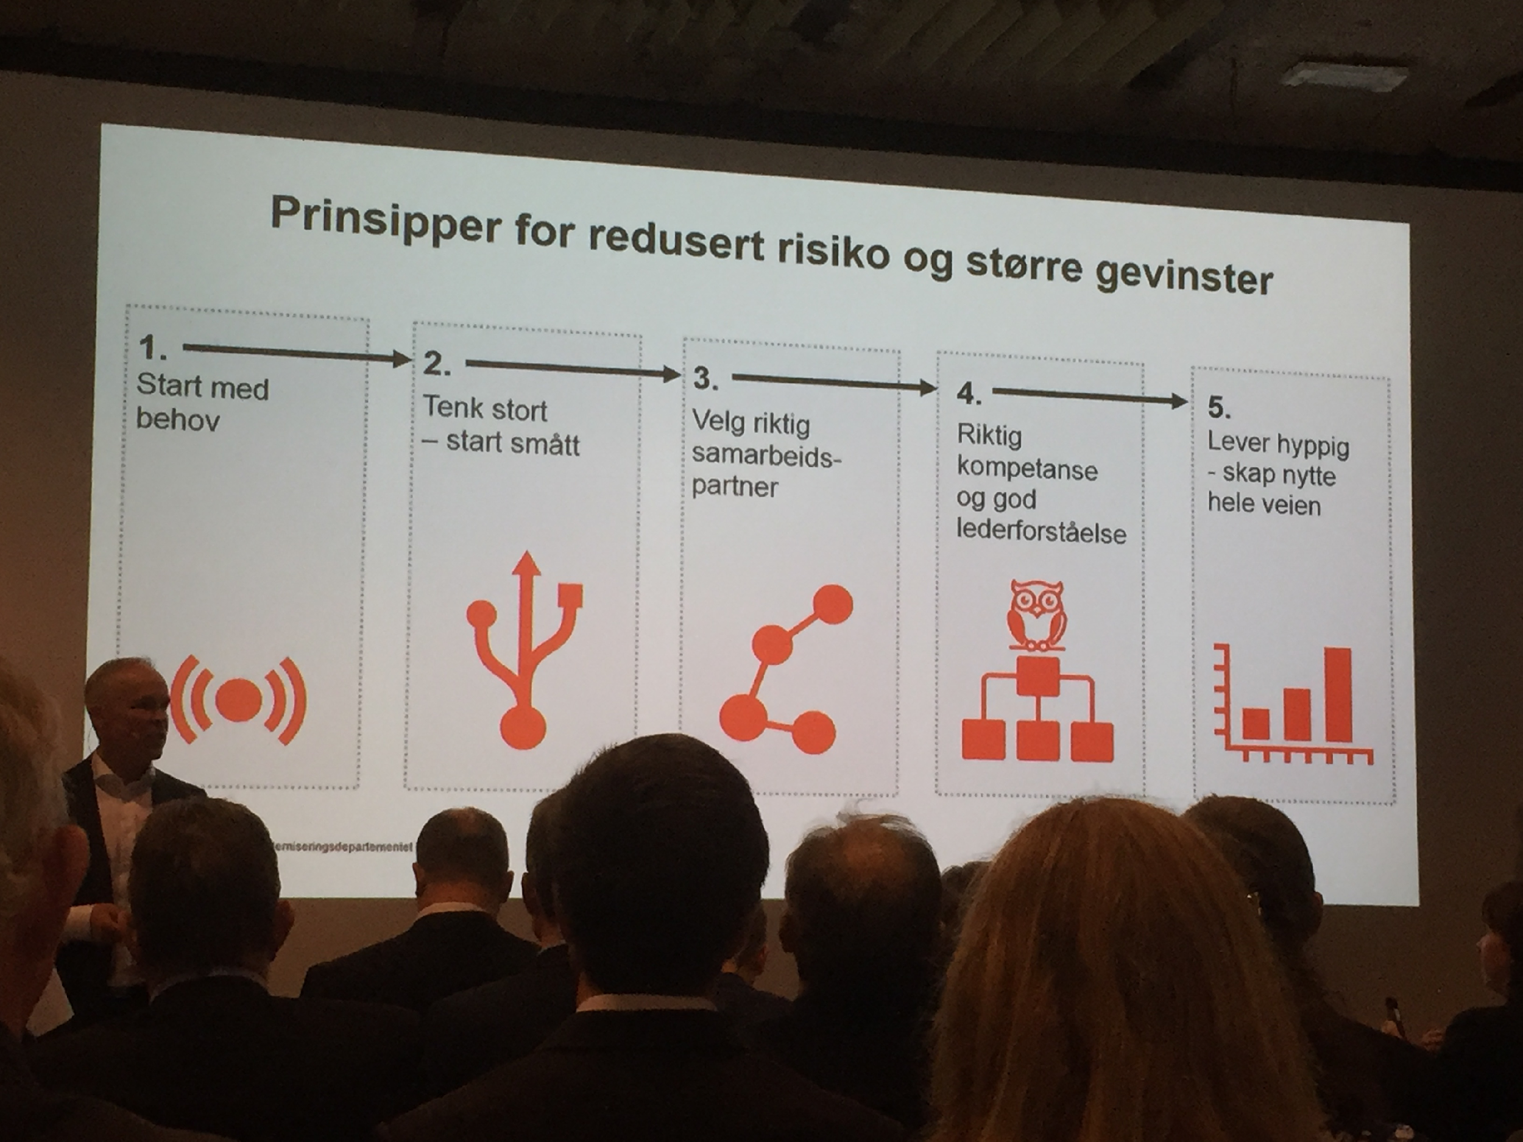
Resultatene fra SMIOS/HIT har allerede påvirket!
Jan Tore Sanner: Stortingsmelding 27
Digital agenda for Norge

Slide 4
Undersøkelsene
HIT-undersøkelser: Spørreundersøkelse med deltagere fra HIT-nettverket ga informasjon om 127 IT-prosjekter. Flere oppfølgingsundersøkelser på HIT-seminarer
SMIOS-undersøkelsen: Intervjubasert undersøkelse med 11 partnerne i SMIOS-prosjektet ga dybdeinformasjon om 35 prosjekter i offentlig sektor
Outsourcings-undersøkelse: Analyse av data om mer enn 400.000 små IT-prosjekter.

Slide 5
Hvor vellykkede var IT-prosjektene vi undersøkte?

Slide 6
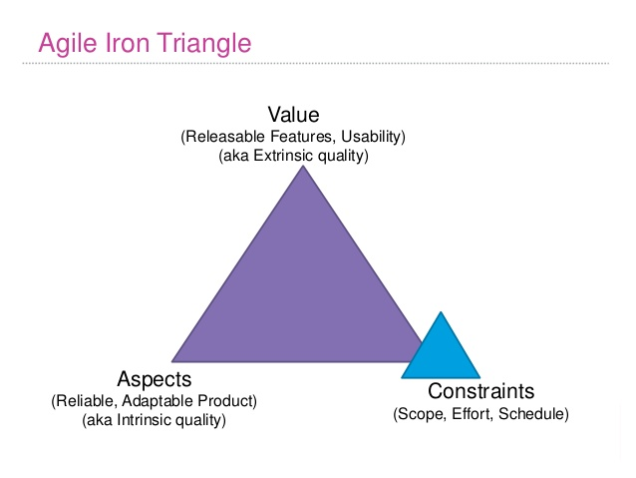
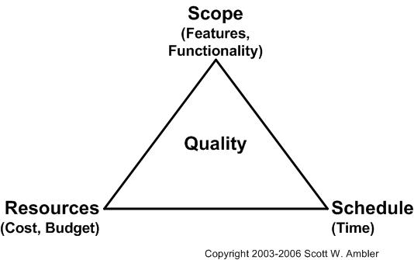
Hva vil det si å lykkes?
Suksess er kontekstavhengig, men ofte en prioritert kombinasjon av:
Oppnådd nytte (gevinster, måloppnåelse, ROI)
Funksjonalitet
Tekniske egenskaper (kvalitet, utvidbar)
Kostnadskontroll
Tidskontroll
Prosjekteffektivitet

Slide 7
Mange prosjekter lykkes godt
HIT-undersøkelsen:
Ca. 50% av prosjektene ble evaluert som ”akseptabel” eller bedre på alle fem suksesskriteriene (nytte, funksjonalitet, kvalitet, kostnad, tid og effektivitet)
Ca. 50% ble evaluert som mislykket på minst ett av kriteriene.
Ingen stor forskjell på om kunde var offentlig eller privat.
I undersøkelse vi gjorde i 2004 hadde IT-prosjekter med offentlig kunde større problemer enn de med privat kunde.
Ser dermed ut som om offentlig sektor har blitt bedre IT-kunder de siste 10-12 årene.
SMIOS-undersøkelsen
Ca. 70% av prosjektene lyktes med å levere planlagt nytte og samtidig unngå store problemer på tid, kost, kvalitet og omfang
Ca. 30% hadde store problemer på ett eller flere områder.
Outsourcingsundersøkelsen
Kun 14% av prosjektene feilet helt, dvs ble enten kansellert eller endte med svært lav kundefornøydhet (”poor” eller lavere).
Notes:
NB: Ikke nødvendigvis representativt utvalg

Slide 8
Bør vi unngå de veldig store IT-prosjektene?

Slide 9
HIT-undersøkelsen (andel prosjekter opplevd som suksessfull mhp angitt faktor)
 | < 10 mill | 10-100 mill | > 100 mill
Nytte | 31% | 47% | 35%
Kvalitet | 24% | 28% | 25%
Budsjett | 24% | 47% | 47%
Tid | 29% | 35% | 35%
Effektivitet | 24% | 12% | 24%
Ingen klar sammenheng mellom budsjett-størrelse og andel prosjekter som er suksessfulle av de som fullfører.
MEN, de store (> 100 mill) var sterkt overrepresentert i gruppen av fiaskoprosjekter, dvs prosjekter som aldri ble fullført eller som leverer så å si ingen nytte! (2-3 ganger hyppighet).
Outsourcings-undersøkelsen: Tidobling av størrelsen ser ut doblet risikoen for å mislykkes.
NB: Hva som er stort og lite er i realiteten relativt til hva man har gjort før. Mye større enn de man har gjort før, kan gi andre resultater.
Notes:
Går jeg litt i egen felle nå – siden jeg bruker budsjettet som variabel.

Slide 10
SMIOS-undersøkelsen
De minste prosjektene hadde størst hyppighet av problemer (38%), men kun ett med store problemer/kansellert.
De største hadde størst hyppighet av store problemer (23%) men også med størst hyppighet av bra utfall (77%). Litt enten eller, ser det ut som.
Middels store prosjekter gjorde det kanskje best. 78% med bra utfall og kun ett med store problemer.
Små prosjekter lider oftere under lav prioritet og korrelere med lavere bestiller-kompetanse.
De største prosjektene lider oftere under stor organisasjonsmessig kompleksitet hos kunde, leverandør og mottager/bruker.
Oppsummert: Det er høyere risiko for å få store problemer med de aller største prosjektene. Begge undersøkelsene gir støtte for å unngå veldig store prosjekter og i stedet dele opp i mindre prosjekter. Vel og merke dersom oppdeling reduserer kompleksiteten.
”Tenk stort, start smått”.
Notes:
Innspill: Vil si at middels store og store ser så og si identisk ut? Er det noe med at de store er for store til å stoppe (sunk cost) ?
Dette er et særs relevant funn ift debatten om “store prosjekter er roten til alt ondt”. Empiri tilsier i
kke det.
Parastoo: Skal vi legge til at store prosjekter bruker mye tid på utredning. Er dette bra eller dårlig?

Slide 11
Hvor mye betyr kontraktstype?

Slide 12
HIT-undersøkelse (andel prosjekter opplevd som suksessfull mhp angitt faktor)
 | Fastpris | Per time | ”Smidig” | Risikodeling
Nytte | 0% | 59% | 29% | 22%
Kvalitet | 22% | 24% | 43% | 22%
Budsjett | 33% | 31% | 71% | 22%
Tid | 11% | 29% | 43% | 44%
Effektivitet | 0% | 19% | 29% | 33%
Andel | 18% | 37% | 14% | 41%

Slide 13
SMIOS-undersøkelse + outsourcingsundersøkelse
SMIOS: Kontrakttype | Problemer | Suksess
Fastpris | 1 | 3¹
Målpris: Risikodeling med tak | 5 | 4
Målpris: Risikodeling uten tak | 1 | 6
Per time | 3 | 9
Resultatbasert | 0 | 3
1: Alle disse tre var små fastpris-prosjekter med mye utvidelser (per time betalt).
Outsourcingsundersøkelse: Fastprisprosjekter var hele 14 ganger mer sannsynlig å feile, selv etter at vi justerte for forskjeller i størrelse, leverandørkompetanse, kundekompetanse og andre forskjeller.
Undersøkelsene tyder på at bruk av fastpris (eller lignende) kontrakter er mer enn et symptom, og faktisk forårsaker prosjekt-problemer, blant annet gjennom “fastprisoppførsel”.

Slide 14
SMIOS-undersøkelse: Opplevd kontraktstype
Opplevd kontrakts-form | Gikk bra | Problemer på minst ett område | Store problemer/ stoppet | Kommentar til ”store problemer”
Per time | 15 | 3 | 1 | Intern-prosjekt med teknologiproblemer
Fastpris | 4 | 2 | 4 | Typisk situasjon: Målpris med tak og underestimert
Annet | 5 | 0 | 0
Per time-opplevelse: Enten ren per time kontrakt eller målpris som i praksis ble oppfattet som nær en per-time betaling.
Fastpris-opplevelse: Enten en ren fastpris eller målpris som i praksis ble oppfattet som nær fastpris.
Annet: Stor grad resultatbasert (2) eller fastpris på lite prosjekt med store utvidelser betalt per time (3).
Notes:
Et eksempel på målpris uten tak som likevel ble oppfattet som fastpris er SPK-Min side medlem (Men scope ser ut til å være fleksibelt). Senere i prosjektet gått over til ren per time.
Parastoo: Flere starter med målpris eller fastpris og går over til per-time etter hvert. “Tillit” nevnes å være avgjørende her.

Slide 15
Fastprisoppførsel SMIOS-undersøkelse + HIT-undersøkelse
SMIOS: Fastpris-lignende avtaler, særlig ved under-estimering, endret ikke bare leverandørens, men også i enkelt tilfelle kundenes oppførsel, til “fastprisoppførsel”:
Leverandør: Ble (ihht kunden) ofte mer opptatt av kontrakten enn nytten, mer ”opportunistiske” og leverte lavere kvalitet.
Kunden: Ble (ihht leverandør) i enkelte tilfelle mindre fleksibel. Alt som var spesifisert skulle leveres 100%, selv om det ga liten nytte. Mer fokus på pris (ved valg av leverandør) og spesifikasjon enn nytte.
Ny HIT-undersøkelse (n=60): Målpris med og uten øvre tak
33% av prosjektene med målpris med og 83% av prosjektene uten øvre tak var vellykket mhp levert nytte
90% hadde erfart at målpris med øvre tak førte til mer fokus på spesifikasjon og mindre på levert nytte (”fastprisoppførsel”) enn uten øvre tak
91% hadde erfart at fastpris førte til mer fokus på spesifikasjon og mindre på levert nytte
Notes:
Parastoo: Fastpris kontrakter fører til mye diskusjoner mellom kunde og leverandør; ofte på trivielle ting. Posten (Meldingsformidling)

Slide 16
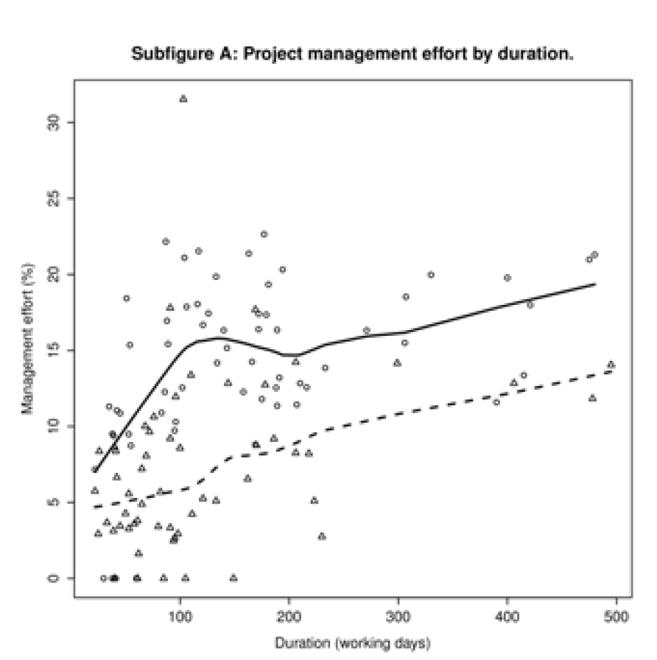
Fastpris gir mer administrasjon Ahonen, Jarmo J., et al. "Reported project management effort, project size, and contract type." Journal of Systems and Software 109 (2015): 205-213.
Fixed price
Per hour

Slide 17
Styre ressursene selv (som kunde) eller la leverandør styre utviklingsressursene?

Slide 18
SMIOS-undersøkelsen: Ressursstyring
Ca. en tredjedel av prosjektene styrte kundebemanningen på personnivå.
Disse prosjektene var av de mest vellykkede (kun 8% fikk problemer)
Krevende for kunde, men oppleves å være lønnsomt
Fastpris og målpris opplevdes ofte som begrensende for kundestyring av ressursbruk (”fastpris og målpris betyr at leverandør må få bestemme hvem som skal gjøre jobben”)
Kundestyring av ressurser inngikk i følgende mønster for de mest vellykkede prosjektene:
Kompetente og involverte kunder
Bruk av per time-baserte kontrakter
Valg av ressurser fra flere leverandører (alle seks prosjektene som gjorde dette var vellykkede)
Prosjekter med en stor leverandør og fastpris-aktig kontrakt fungerte dårligst (67% fikk problemer)
Notes:
Understørres av forskning som viser at utviklerproduktivitet varierer dramatisk

Slide 19
Hjelper det å jobbe smidig?

Slide 20
HIT-undersøkelsen Økning (prosentpoeng) i andel vellykkede prosjekter
 | Smidig | Hyppig leveranse til produksjon | Fleksibelt innhold
Nytte | 16% | 22% | 29%
Funksjonalitet | 22% | 29% | 16%
Kvalitet | 21% | 6% | 32%
Budsjettkontroll | 2% | 22% | 29%
Tidskontroll | 8% | 11% | 24%
Effektivitet | 11% | 5% | 24%
Prosjekter som jobbet smidig, men ikke hadde hyppige leveranser til produksjon (eller grundig evaluering av kunde var MINDRE vellykket enn ikke-smidige prosjekter!

Slide 21
HIT-undersøkelsen: I hvilken grad ble behov, krav eller løsninger endret underveis i prosjektet som et resultat av eksterne endringer eller læring innad i prosjektet?
 | I stor grad | I liten grad/fraværende
Nytte | 67% (suksessrate) | 21%
Kvalitet | 53% | 13%
Budsjett | 47% | 27%
Tid | 33% | 25%
Effektivitet | 33% | 10%
Endringer som muligheter, ikke som trussel. Korrelerer med god bruk av smidig. Vanskeligere å få til med fastpris-avtaler.

Slide 22
SMIOS-undersøkelsen
Hyppige leveranser
Nesten alle hadde underveis-leveranser (94%).
Få hadde hyppige leveranser til produksjon (20%).
Alle disse gikk det bra med!
De som leverte hyppig, og ”noen få” ganger til produksjon gikk det også stort sett bra med (71% bra).
De som leverte hyppig, men ikke til prod. gikk det dårligere med (50% hadde problemer)
Fleksibelt omfang
Fleksibelt omfang og smidig konstruksjon: 87% gikk bra
Fast omfang og ”smidig” konstruksjon: 58% gikk bra
Mønster for suksess
Vellykkede prosjekter kombinerer hyppige leveranser til produksjon, fleksibelt omfang, nyttestyring underveis og per time-aktige kontrakter.

Slide 23
Hjelper det med nyttestyring?

Slide 24
Undersøkelser: Nyttestyring
HIT-undersøkelse:
Nyttestyring-praksiser | Andel | Økning i suksess-rate mht. levert nytte
Kost-nytteanalyser i forkant | 47% | 6%
Ansvarlig for nytteoppnåelse | 57% | 22%
Plan for nyttestyring | 33% | 31%
Nyttestyring underveis | 53% | 34%
Evaluering av nytte underveis, og i etterkant | 31% | 19%
SMIOS:
 | Ja | Nei / Vet ikke
Business case ved oppstart | 8 av 26 (31%) med problemer | 2 av 9 (22%) med problemer
Ansvarlig for gevinstrealisering | 5 av 18 (28%) med problemer | 5 av 17 (29%) med problemer
Plan for nyttestyring | 5 av 17 (29%) med problemer | 5 av 18 (28%) med problemer
Nyttestyring underveis | 3 av 15 (20%) med problemer | 7 av 20 (35%) med problemer

Slide 25
Nyttestyring underveis
De prosjektene som lykkes best har en kunde som er sterkt involvert i planlegging av nytte/nyttestyring underveis
Produkteier-team som prioriterer backlog m.m.
Involvering av brukere og linje
Nyttstyring er hyppig nevnt som suksessfaktor, utfordring og forbedringsområde i SMOIS-intervjuene
Ofte nevnt utfordring/forbedringsområde: Kvantifisere relasjonen mellom gevinster og epos/brukerhistorier
Lite/ingen bruk av verktøy og teknikker som:
Verdimatrisen og prosessmodeller for nyttestyring
INVEST- og SMART-prinsippene for brukerhistorier
Innhenting og bruk av nytte-relatert feedback underveis
Rapportering og ledelsesoppfølging av oppnådd nytte underveis

Slide 26
Kjennetegn ved det suksessfulle og det problematiske IT-prosjekt

Slide 27
Kjennetegn ved det suksessfulle prosjektet
God kontroll på ambisjonsnivå. Unngår “for mye” på en gang og sier nei til tillegg som vil øke risiko.
Bruker kontrakter som unngår “fastpris-oppførsel” for leverandør (og kunde): Per time eller målpris uten tak
Har en kunde (bestiller-team) med kompetanse til å velge og styre kompetente leverandører og enkeltressurser (og som har mindre fokus på pris).
Har fleksibilitet i omfang (ikke bare må-funksjonalitet)
Har en kunde som (minimum) er sterkt involvert i planlegging av nytte og nyttestyring underveis
Bruker smidig utvikling med hyppige leveranser til produksjon (eller i det minste til realistisk evaluering)
Støttes av gode prosesser for effektiv testing
Tenker tidlig på (og involverer) overlevering til linje, brukere og drift

Slide 28
Kjennetegn ved det problematiske prosjektet
Har for høyt ambisjonsnivå.
Bruker muligheten et stort prosjekt gir til å gjøre mer.
Bruker kontrakter med høy risiko for “fastpris-oppførsel” for leverandør (og kunde): Fastpris og målpris med tak
Anbudsrunder med fokus på lav pris, som leder til valg av leverandør med under-prising
Har kunde uten god kompetanse til å velge kompetente leverandører og enkeltressurse: Lar leverandører styre ressursene uten innblanding
Ingen eller liten fleksibilitet i omfang og ser på endringer (“scope creep”) som trussel
Liten eller ingen fokus på nyttestyring, utenom å lage “business case” ved oppstart
Bruker smidig utvikling med hyppige leveranser, men leveransene går ikke til produksjon eller blir evaluert av linje/brukere
Overlevering til linje, brukere og drift tenkes på kun i siste fase, eller når prosjektet leverer.

Slide 29
En 5-10 minutters undersøkelse
tinyurl.com/hitsem28

